Slide 1

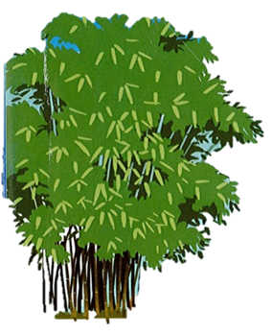

TIẾNG VIỆT 1

Slide 2




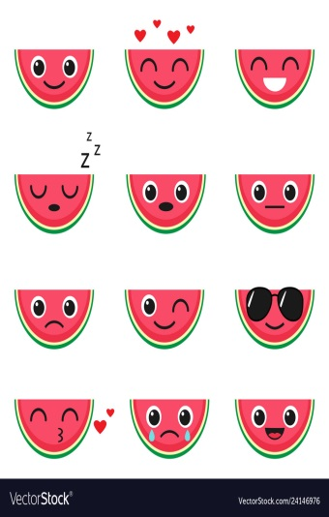


Khởi động
1

Slide 3
bãi cát
mặt trời
bật lửa

Slide 4


Slide 5
at
ăt
ât
h
at
hat
́

Slide 6
Mẹ và Nam bỏ áo bơi, bàn chải, khăn mặt vào ba lô.

Slide 7

Đây là đâu?

Slide 8

jặt ǇrƟ

Slide 9
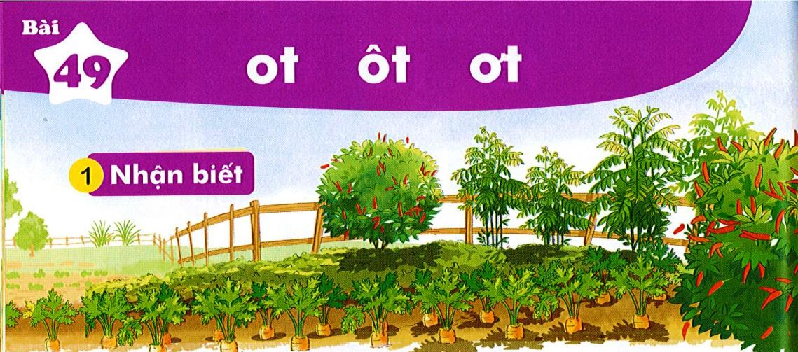

Bài
ot ôt ơt
49
Nhận biết
2
Vườn nhà bà có ớt, rau ngót và cà rốt.
ơt
ot
ôt
Notes:
Thầy cô nên chiếu slide lên rồi mới chỉnh nhé. Nhìn lệch vậy chứ chiếu lên mới biết ạ

Slide 10
Đọc
3
o
t
ô
t
ơ
t
ot
ôt
ơt

Slide 11
Đọc
3
ot
ôt
ơt
ng
ot
ngot
́

Slide 12
So sánh
ot
t
ôt
t
ơt
o
ô
t
ơ

Slide 13
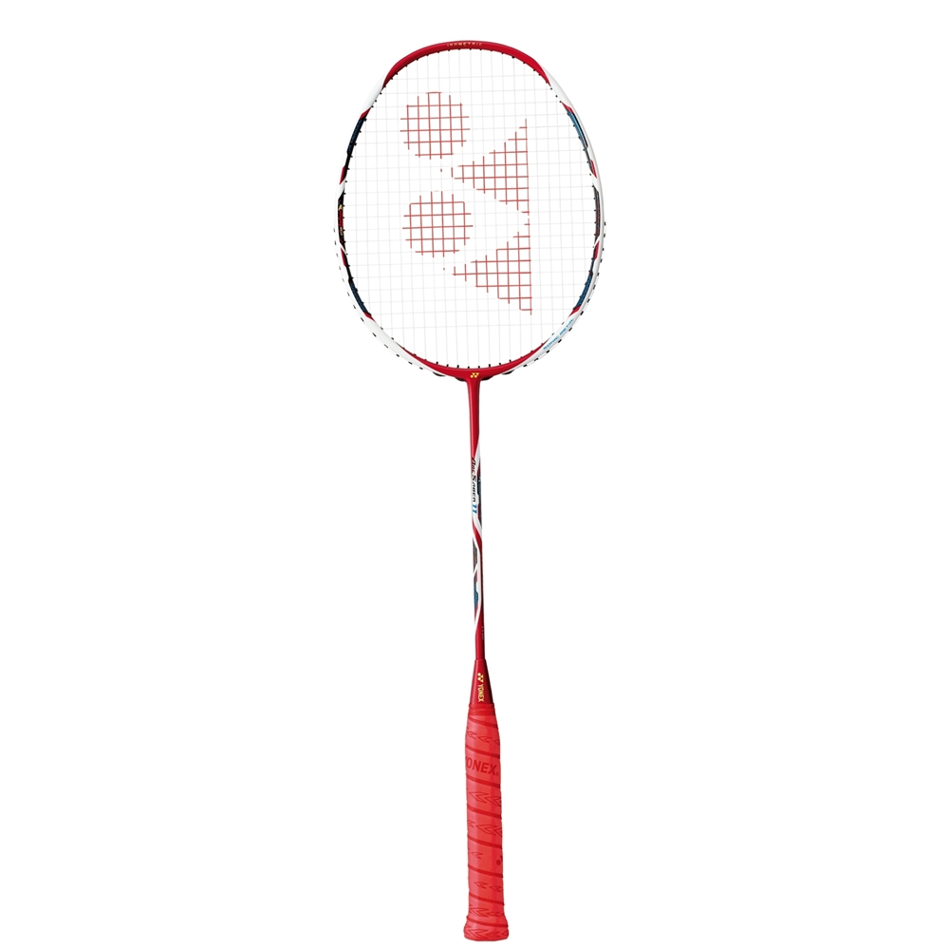
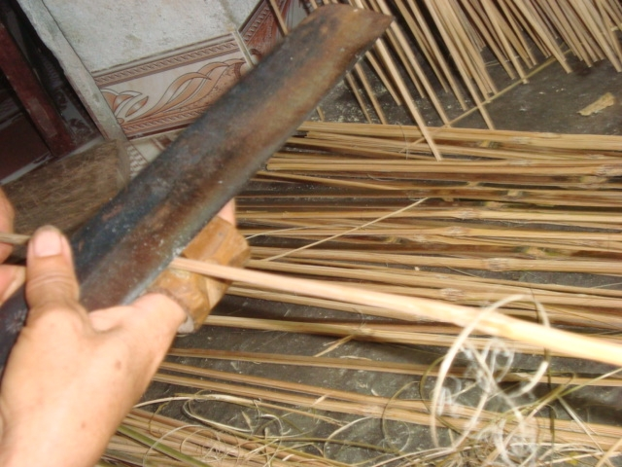
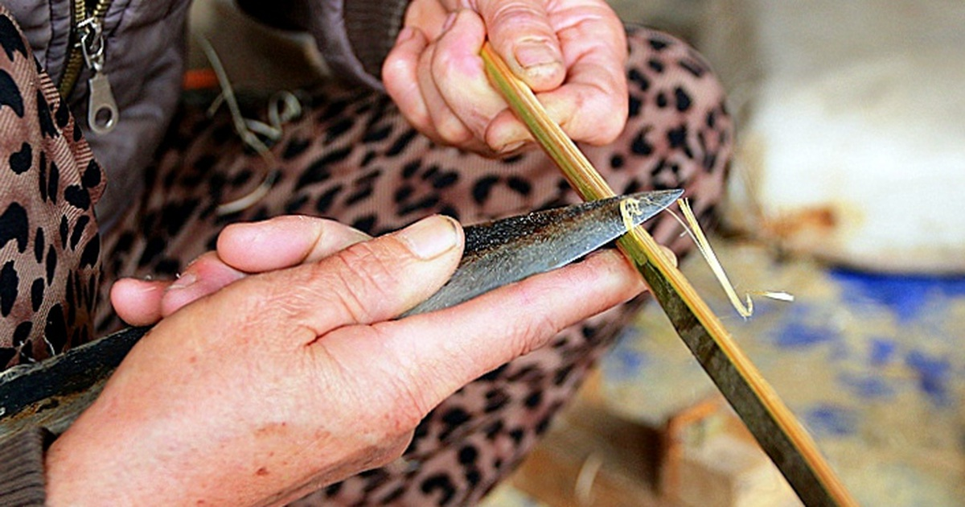
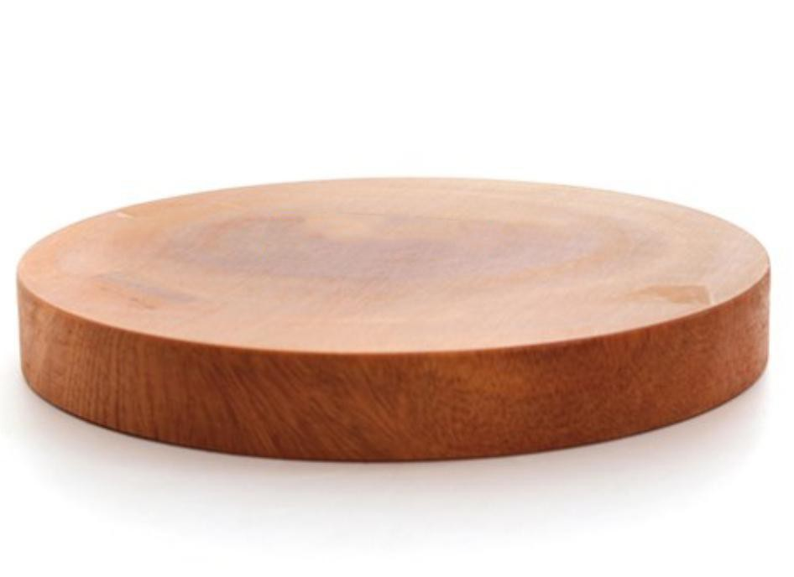
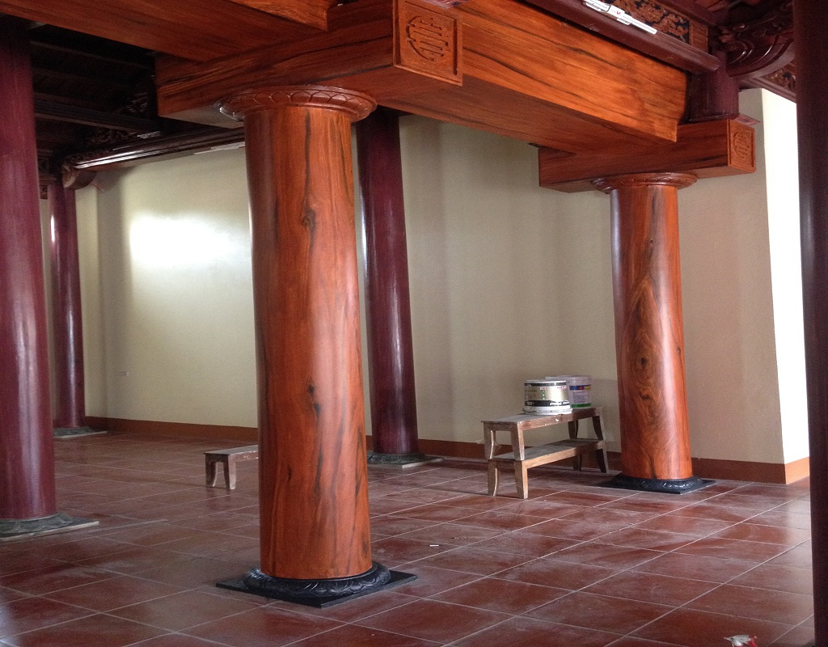
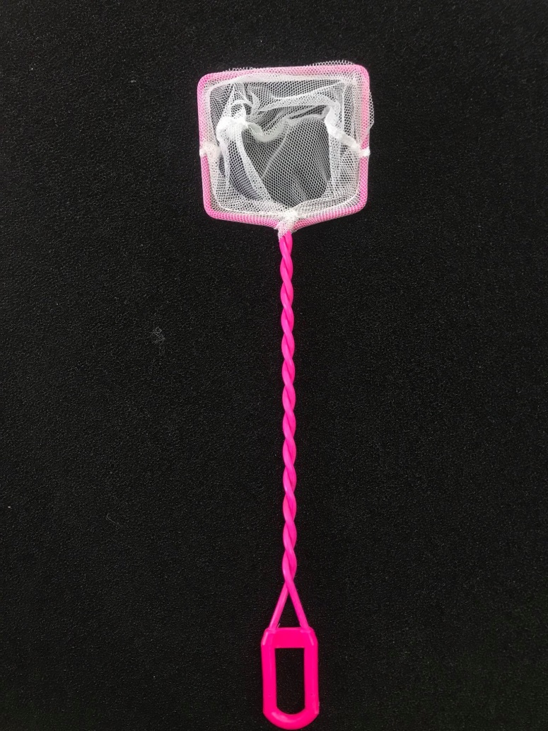
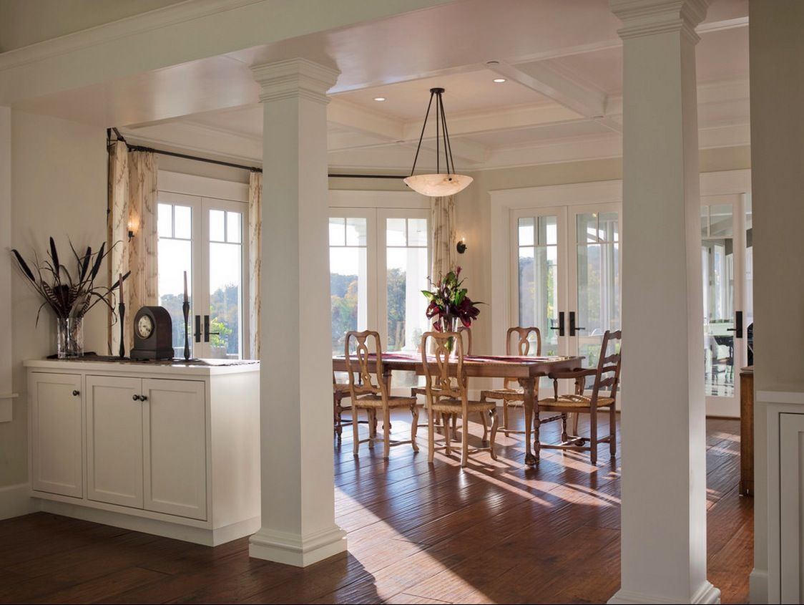
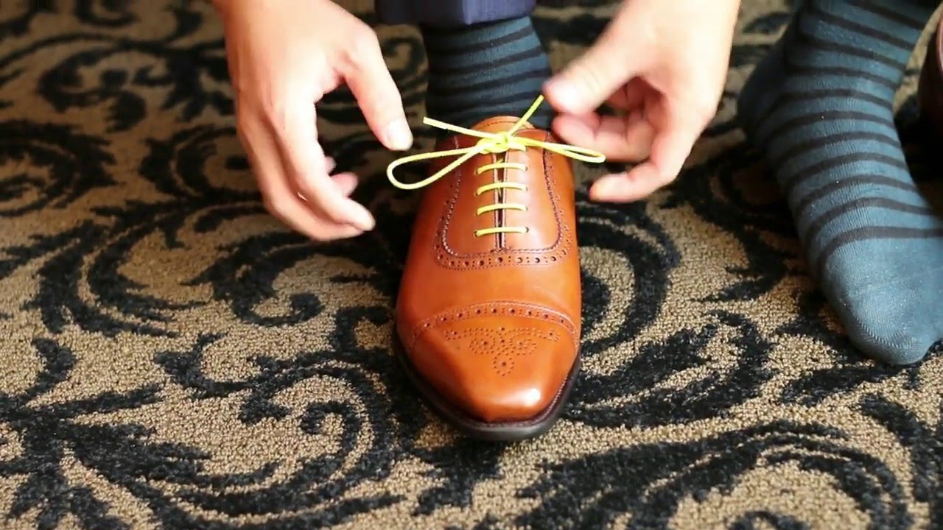
ot
ot
ôt
ôt
ơt
ơt
ngọt
vót
cột
tốt
thớt
vợt

Slide 14

Thư giãn nào!

Slide 15
at
ăt
ât
h
at
hat
́
at
at
ăt
ăt
ât
ât
bát
lạt
sắt
gặt
đất
gật
Notes:
Ôn lại

Slide 16
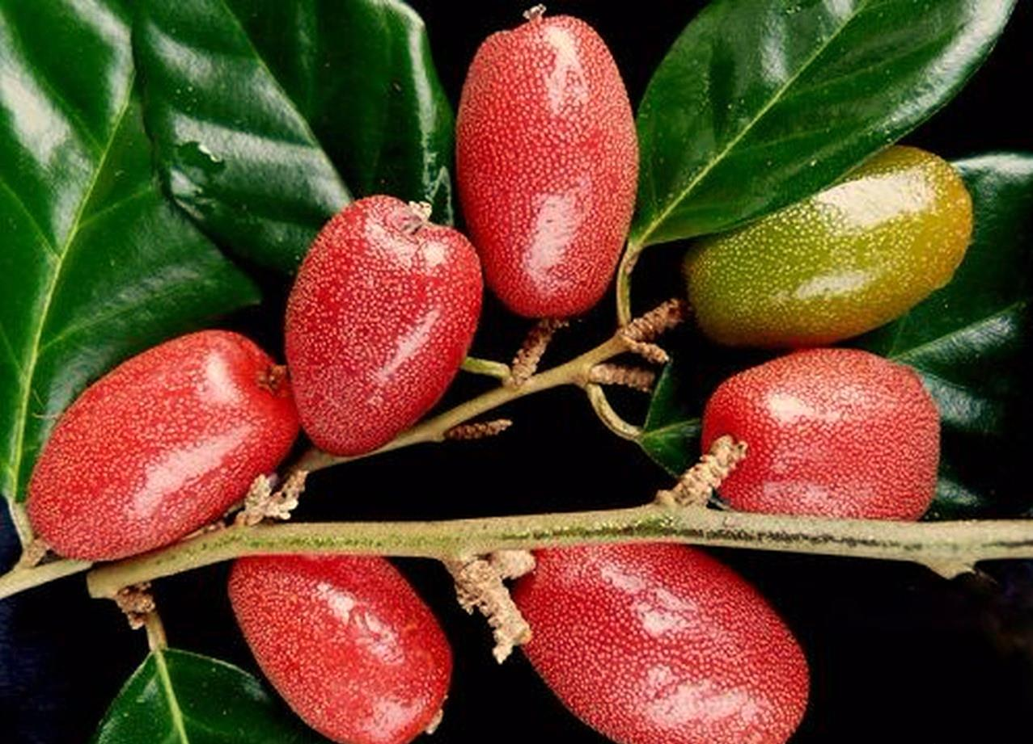
ot
quả nhót
Notes:
Hay còn gọi là CHIM ĐA ĐA

Slide 17
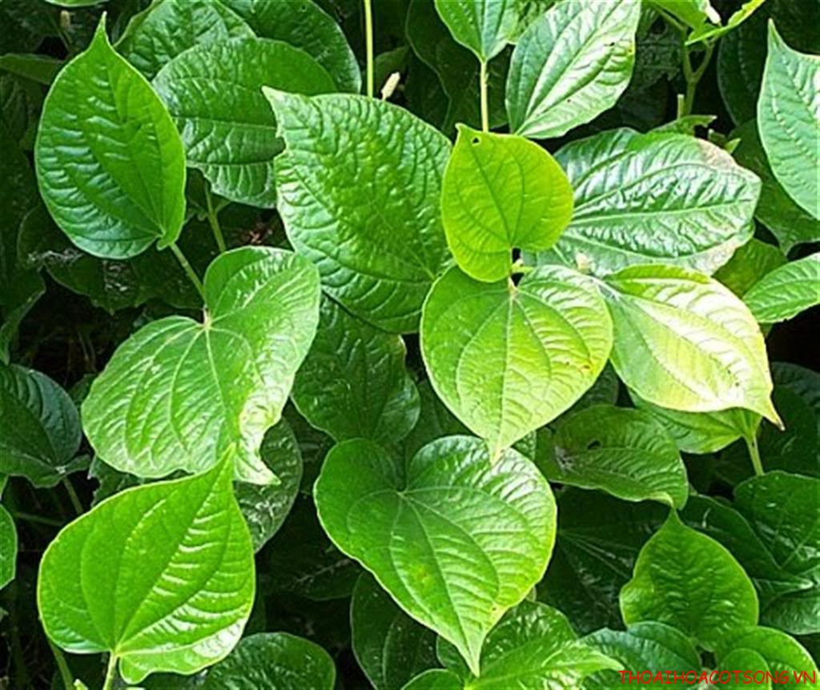
ôt
lá lốt

Slide 18
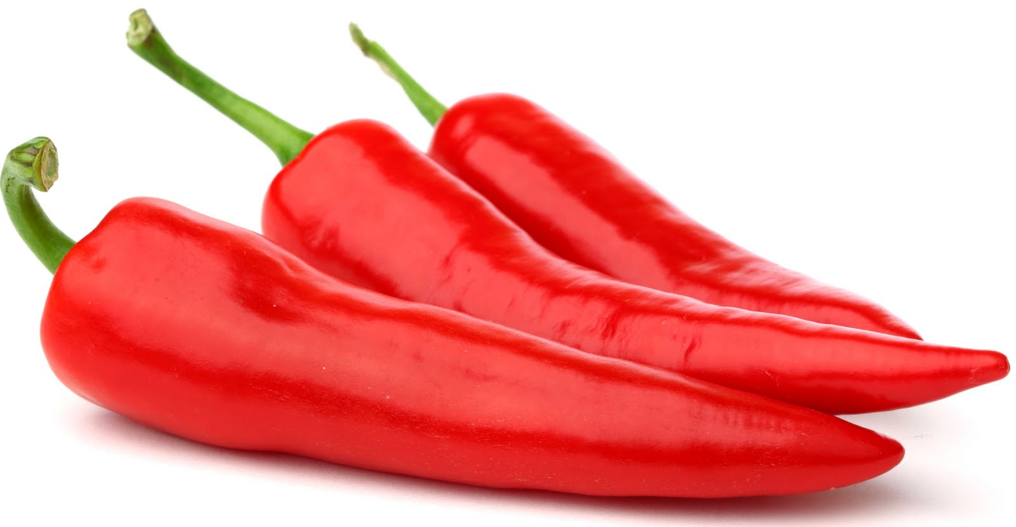
quả ớt
ơt

Slide 19
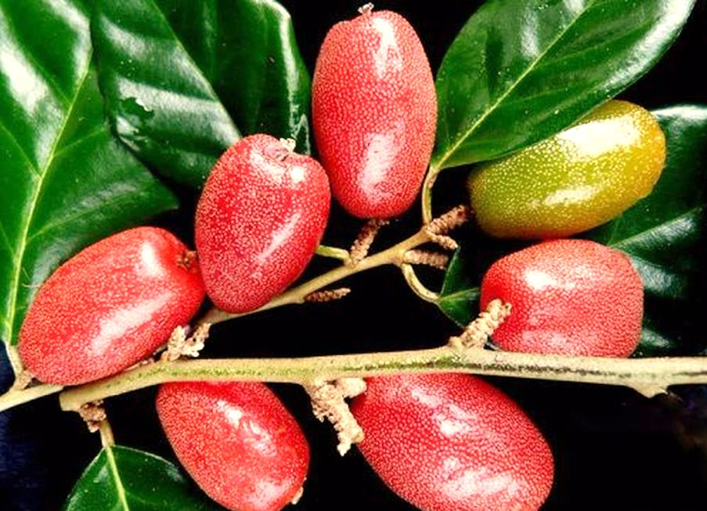

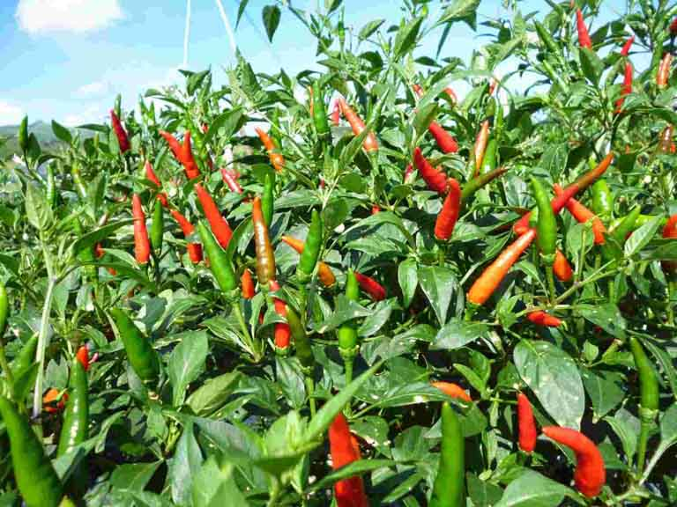
quả nhót
lá lốt
quả ớt

Slide 20
ot
ôt
ơt
ng
ot
ngot
́
ngọt
vót
cột
tốt
thớt
vợt
quả nhót
lá lốt
quả ớt

Slide 21
Hướng dẫn viết bảng
4
Τ
Τ

Slide 22
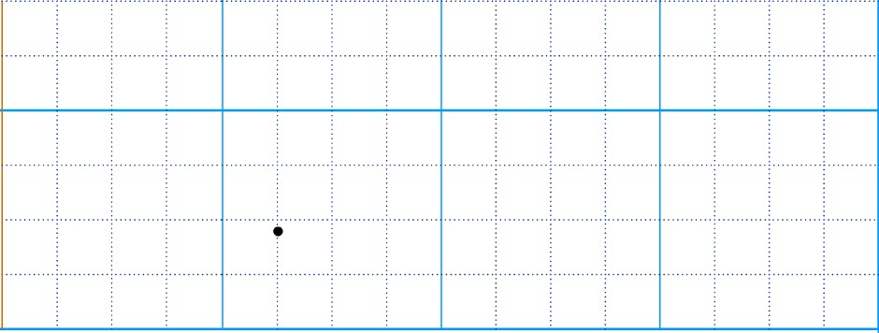

Slide 23
Hướng dẫn viết bảng
4
Ō
Ō

Slide 24


Slide 25
Hướng dẫn viết bảng
4
Σ
Σ

Slide 26
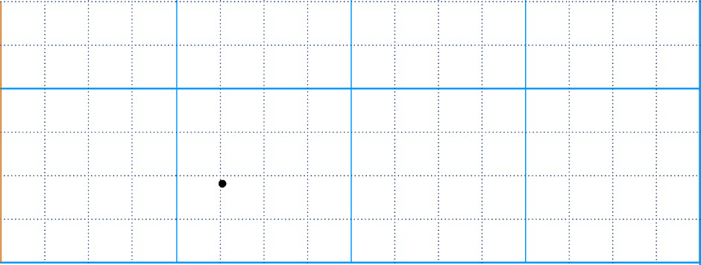

Slide 27


ηĝ
ηĝ

Slide 28
lō
lō

Slide 29

ė
ė

Slide 30
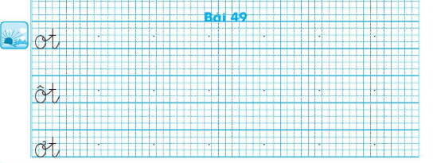
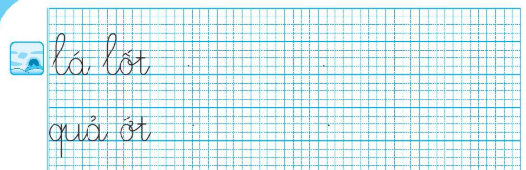
Viết vở
5

Slide 31
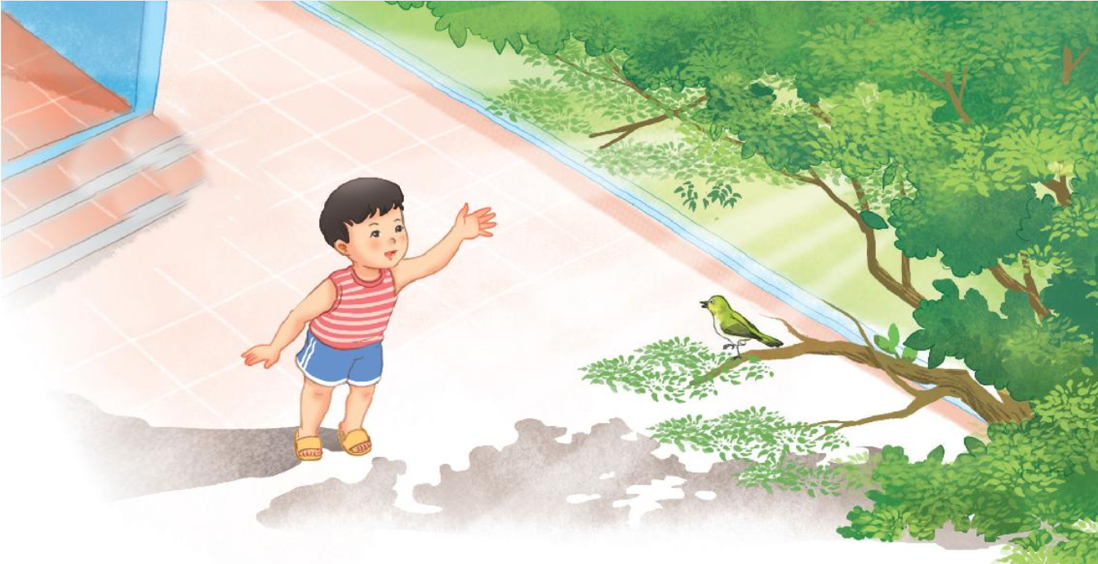
6
Đọc
chợt
một
Sớm nay thức dậy, Nam chợt thấy một chú chim sâu. Chim hớn hở như chào Nam. Nó nhảy nhót một hồi rồi bay qua bay lại, tìm bắt sâu bọ cho cây.
nhót
một
Notes:
Cát Bà: Huyện Cát Hải, TP Hải Phòng

Slide 32
chợt
một
nhảy nhót
Notes:
Luyện luôn từ khó đọc nhé!

Slide 33
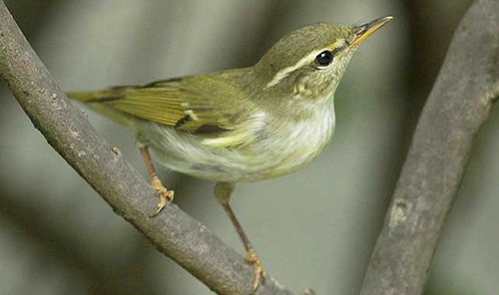
chim sâu

Slide 34
Sớm nay thức dậy, Nam chợt thấy một chú chim sâu. Chim hớn hở như chào Nam. Nó nhảy nhót một hồi rồi bay qua bay lại, tìm bắt sâu bọ cho cây.
Sớm nay thức dậy, Nam chợt thấy một chú chim sâu. Chim hớn hở như chào Nam. Nó nhảy nhót một hồi rồi bay qua bay lại, tìm bắt sâu bọ cho cây.

Slide 35
Sớm nay thức dậy, Nam chợt thấy một chú chim sâu. Chim hớn hở như chào Nam. Nó nhảy nhót một hồi rồi bay qua bay lại, tìm bắt sâu bọ cho cây.
Nam nhìn thấy loài chim nào?
Chim sâu đang làm gì? Ở đâu?

Slide 36


Đâu là những từ chỉ hành động của chú chim sâu?
chào
bắt sâu
nhảy nhót
Nam
sâu
cây
Notes:
Thầy cô click vào trừng ô màu xanh thì đáp án sẽ hiện ra

Slide 37
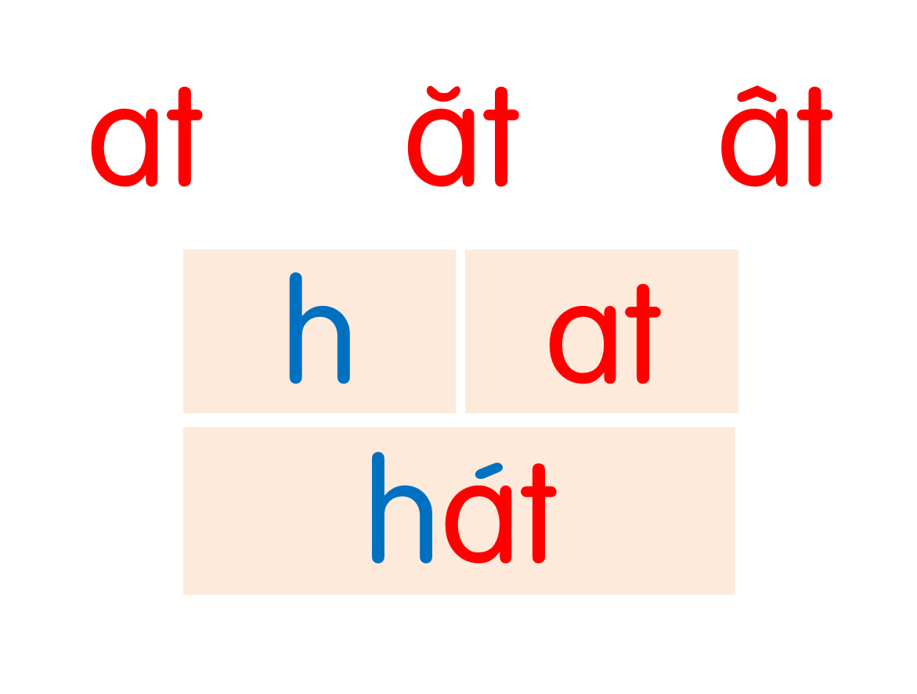
bát
lạt
sắt
gặt
đất
gật
quả nhót
lá lốt
quả ớt
Sớm nay thức dậy, Nam chợt thấy một chú chim sâu. Chim hớn hở như chào Nam. Nó nhảy nhót một hồi rồi bay qua bay lại, tìm bắt sâu bọ cho cây.

Slide 38
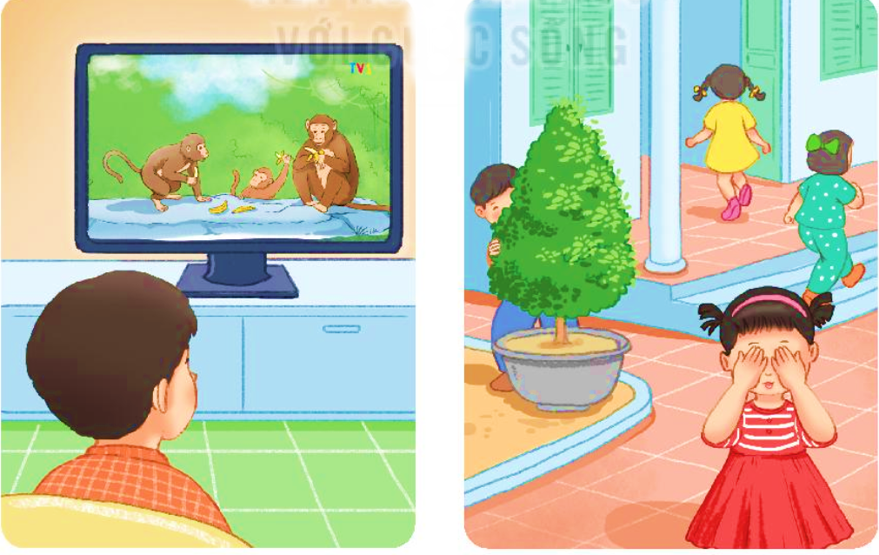
Nói
7
Thế giới của em

Slide 39



Slide 40
bát
lạt
sắt
gặt
đất
gật
quả nhót
lá lốt
quả ớt
Sớm nay thức dậy, Nam chợt thấy một chú chim sâu. Chim hớn hở như chào Nam. Nó nhảy nhót một hồi rồi bay qua bay lại, tìm bắt sâu bọ cho cây.

Slide 41

Dặn dò

